Slide 1
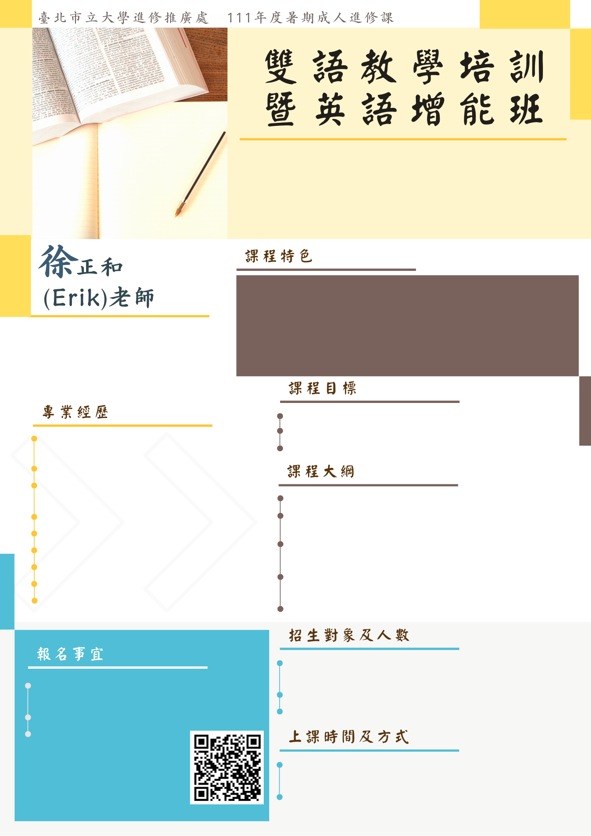
面對全球化的浪潮，行政院推出的「2030雙語國家政策發展藍圖」，在各行各業中以「厚植國人英語力」與「提升國家競爭力」為重點，目標於2030年將臺灣打造成為雙語國家。
該政策，教師首當其衝！您準備好了嗎？
老師們，唯有持續提升您的英文程度才能在教學上更游刃有餘！
本課程敦聘本身即成長於中英雙語背景的資深英語教師——徐正和老師，老師把自身教導美國學校、台灣國中小、高中乃至大專院校及成人英語的經驗匯集在此課程，除探索雙語教育之基礎理論架構，帶領學員情境分析，及瞭解教材教法等不同面向的實務課程。課堂中會讓學員以自身教學領域為基礎，製作相關雙語教材並進行教學觀摩。
美國南加州成長、發音純正；
全英語、雙語授課，教學經歷20年。
國立交通大學 英語教學研究所
國立台灣師範大學 英語教學博士候選人
1.奠基雙語課程共備力，培養跨域共備社群智慧
2.熟悉雙語教育相關教材開發運用知能與策略
3.厚植現職教師雙語教學能力
台北市立大學英語教學系、通識中心、 教學發展中心教師
銘傳大學應用英語系、英語教學中心教師 知名企業內訓英語講師 (兆豐金控、台灣微軟、台北捷運局、 台灣大哥大...)
菁英國際語言教育中心高階英語課程教師
北市興隆國小雙語教學培訓講師
聯合晚報英文學習專欄作家
格蘭英語文摘特約編輯
文創產業專業策展人、雜誌主編
各大會展、專業年會同步口譯
1.雙語教學發展及相關理論
2.雙語教學中的語言使用
(授課及課室互動語言/跨語言溝通策略)
3.雙語課程設計與評量
(雙語教學評量/雙語教學評估要點)
4.分組跨領域共備教案設計與發表
(雙語教學實例分析與演練)
5.雙語教學問題與對策探討
適合對象：因應雙語教育變革需要英語增能的各級學校
老師或有意從事英語教學之相關人士
適合程度：CEFR B1-B2 程度人士
招生人數：15-30人
課程費用：3,360元(此為優惠價不再做折扣)
*可核發教師研習時數24小時
聯絡電話：02-2311-3040/分機1523陳小姐
網路報名：
https://my.utaipei.edu.tw/ tpec_exeducation/index.html
（請先點選「加入學員」）
時間：2022/7/18~2022/8/25 (共12堂)
每週一、四 10:00-12:00 (2小時)
方式：線上上課使用google meet，學員需有鏡頭、麥克風
老師的自編教材、課堂講述、個人展演、小組討論

